Slide 1
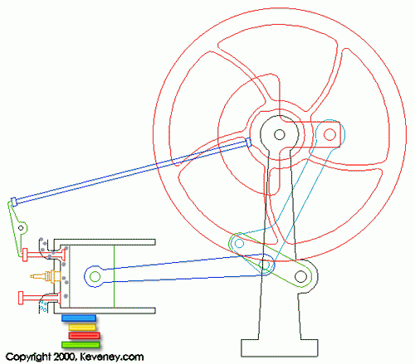
第二部分 热学
第一章 热学基本概念 热力学第0定律 温度

Slide 2
§1 热学的一些基本概念
1.1 系统与外界
1.2 热力学平衡态
1.3 状态参量——平衡态的描述和态函数
1.4 摩尔、摩尔质量

Slide 3
§2 热力学第0定律 温度的概念
2.1 热平衡
2.2 热力学第0定律
经验温标
理论温标
国际温标
2.3 温度和温标

Slide 4
§3 理想气体状态方程
$$PV=νRT$$

Slide 5
前言
热现象：一切与温度有关的物理现象
热 学：研究热现象的学问
第一门学问：热力学
第二门学问：统计物理学
它们从不同角度研究热运动，二者相辅相成，彼此联系又互相补充。

Slide 6
热力学研究宏观性质、宏观现象
宏观热现象的例子：
物态变化： 气体，液体，固体，等离子体
运动形式转化： 热运动，机械运动，光，电磁，化学能……(灯，热机，火力发电机，热宝……)

Slide 7
微观： 大量分子无规则运动，碰撞。
统计物理学是研究物质热运动的微观理论。从物质由大量微观粒子组成这一基本事实出发，运用统计方法，把物质的宏观性质作为大量微观粒子热运动的统计平均结果，找出宏观量与微观量的关系，进而解释物质的宏观性质。

Slide 8
将介绍作为热力学物理基础的几个基本定律，统计物理学的基本概念以及气体分子运动论的基本内容。
在大学物理《热学》部分

Slide 10
第一章 热学基本概念 热力学第0定律 温度
§1 热学的一些基本概念

Slide 11
§1 热学的一些基本概念
1.1 系统与外界
1.热力学系统（简称系统） 在给定范围内，由大量微观粒子所组成的宏观客体。
2.系统的外界（简称外界） 能够与所研究的热力学系统发生相互作用的其它物体。

Slide 12
热接触、作功、质量交换。
孤立系统— 它与外界无任何相互作用，既无能量，又无物质的交换
封闭系统（闭系）— 它与外界仅有热接触、机械“接触” — 有能量交换，而没有物质交换
开放系统（开系）— 它与外界有热接触、机械“接触”和质量交换—
既有能量交换，也有物质交换

Slide 13
绝热系统是闭系的一个特例—
它与外界无热接触，只有机械“接触”

Slide 14
§1 热学的一些基本概念
1.2 热力学平衡态
一个系统在不受外界影响的条件下，如果它的宏观性质（如温度、压力、体积、摩尔、密度、热容等）不再随时间变化，我们就说这个系统处于热力学平衡态。
平衡态是系统宏观状态的一种特殊情况。 实例：理想气体绝热自由膨胀（非平衡态）。

Slide 15
1.2 热力学平衡态
注意
与稳恒态的区别，稳恒态不随时间变化， 但由于有外界的影响，故在系统内部存在能量流或粒子流。稳恒态是非平衡态。对平衡态的理解应将“无外界影响”与“不随时间变化” 同时考虑，缺一不可。
Notes:
温度处处相等

Slide 16
稳恒态实例：
金属杆
100 ºc
0 ºc
热动平衡:
平衡态下，组成系统的微观粒子仍处于不
停的无规运动之中，只是它们的统计平均效
果不随时间变化，因此热力学平衡态是一种
动态平衡，称之为热动平衡。

Slide 17
1.3 状态参量——平衡态的描述
确定平衡态的宏观性质的量称为状态参量。
常用的状态参量有四类：
不是热学特有的
几何参量（如：气体体积）
力学参量（如：气体压力或称压强）
化学参量（如：混合气体各化学组
分的质量和摩尔数等）
电磁参量（如：电场和磁场强度，
电极化和磁化强度等）
态函数⎯宏观物理量表示成状态参量的函数，
简称为态函数

Slide 18
热学独有的物理量
温 度
温度影响大量性质
压强，体积，电阻……

Slide 19
注意：
如果在所研究的问题中既不涉及电磁性质
又无须考虑与化学成分有关的性质，系统
中又不发生化学反应，则不必引入电磁参
量和化学参量。此时只需体积和压强就可
以确定系统的平衡态，我们称这种系统为
简单系统（或PV系统）。

Slide 20
§2 热力学第0定律 温度的概念
2.1 热平衡
将两个分别处于平衡态的系
统A和B用一刚性隔板分隔开。
若隔板为“绝热板”如图(a)，
则A，B两系统的状态可独立地
变化而互不影响。厚木板，石
棉板等都可视为绝热板。
A
绝热板
B
(a)

Slide 21
§2 热力学第0定律 温度的概念
2.1 热平衡
若隔板为“导热板” 如图(b)，则A , B两系统状态不能独立地改变, 一个系统状态的变 化会引起另一系统状态的变化, 金属板即为导热板。
A
导热板
B
(b)
通过导热板两个系统的相互作用叫热接触。

Slide 22
通过导热板进行热接触的两个系统组成一复合系统当复合系统达到平衡态时，我们就说两个系统处于热平衡。

Slide 23
2.2 热力学第0定律
如果两个系统分别与处于确定状态
的第三个系统达到热平衡，则这两
个系统彼此也将处于热平衡。
A
B
C

Slide 24
2.3 温度和温标
• 温度—互为热平衡的几个热力学系统，必然具 有某种共同的宏观性质，我们将这种决定系统热平衡宏观性质的物理量定义为温度。

Slide 25
温度是热学中特有的物理量，它决定一
系统是否与其他系统处于热平衡。处于
热平衡的各系统温度相同。
温度是测出来的

Slide 26
温度是状态的函数，在实质上反映了组成系统大量微观粒子无规则运动的激烈程度。
实验表明，将几个达到热平衡状态的系统分开之后，并不会改变每个系统的热平衡状态。
这说明，热接触只是为热平衡的建立创造条件，每个系统热平衡时的温度仅决定于系统内部大量微观粒子无规运动的状态。

Slide 27
• 温标
以第0 定律为实验基础定义的温度是一个宏观概念，量化之后就成为一个可测量的宏观量。对温度进行量化，首先必须确定温标。

Slide 28
• 温标
* 温标定义：温度的数值表示法。
* 温标分类：经验温标 理论温标 国际温标

Slide 29
• • 经验温标 -理想气体温标
建立经验温标的三要素：
测温属性
函数(线性)关系
标准(参考)点

Slide 30
建立经验温标的三要素：
1. 选择物质测温属性X，如保持等容的气体的压强P； 保持定压的气体的体积V；电阻R等。
2. 规定温度T 与测温属性X 之间的函数关系
通常假定为线性关系，如：(x)=a.X
3. 规定一个标准点：
1954年起，规定水的三相点温度为273.16 K。三相点指冰、水、汽共存的状态，这点的温度可由三相点瓶胆取得。记此三相点气体压强为P_{tr}

Slide 31
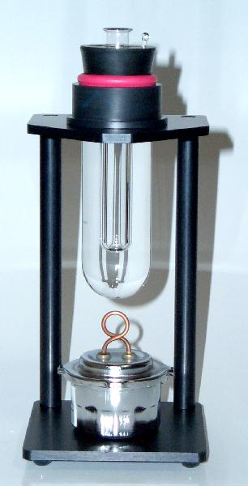
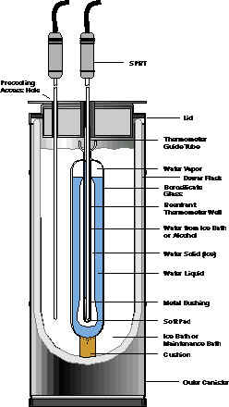
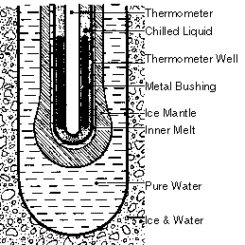
水的三相点

Slide 32
思考：
各种物质的各种测温属性随温度的变化
不可能都是一致的，如果我们规定某物质的
某种测温属性与温度成线性关系，则其他测
温属性与温度的关系就可能不是线性的。因
此，用不同的测温物质或同一物质的不同性
质建立温标往往不一致。

Slide 33
不同摄氏温度计在0-100度之间的测量
20
40
60
80
100
二氧化碳
氢定容温度计
-0.1
水银
-0.2
铂－铂铑热电偶
-0.3
-0.4
铂电阻
低于氢定容温度计的温度

Slide 34
需要一个作为统
一标准的温标
理想气体温标
以气体为测温质可制成定容（或定压）气体温度计

Slide 35
理想气体温标
测温物质：某种气体（如氦气）。
测温属性
气体体积不变时气体的压强P
函数(线性)关系
T_{v}(P)=a . P … … （1）
标准(参考)点
（a可根据纯水的三相点的温度来确定）

Slide 36
理想气体温标
线性关系：T_{v}(P)=a . P ……（1）
（a可根据纯水的三相点的温度来确定）
将测温泡置于纯水三相点瓶胆中，平衡
后测得泡内气体压强为P_{tr} 此时泡内气体
的温度定义为 273.16K，由（1）式 得：
a = 273.16 K/P_{tr} …… （2）

Slide 37
理想气体温标
（2）代入（1）得：
T_{v}(P)=273.16k . P/P_{tr}
利用此式，根据温度计中
气体压强P，可确定待测
系统的温度T_{v}(P)。
P₀
h
测温泡
$$P_{tr}≅612 Pa$$
$$1 atm ≅101325 Pa$$

Slide 38
理想气体温标
P₀
T_{v}(P) = 273.16K. P/P_{tr}
h
测温泡
实验表明 ： 以不同气体为测温物质，T_{v}(P )存在差异。但在P 降低时，差异逐渐消失，在P→0的极限下，亦即测温泡内的气体密度趋于零的极限下，它们趋于一个共同的极限温标，称为理想气体温标。

Slide 39
理想气体温标
理想气体温标利用了气体的性质，因此在
温度低于液化温度时，此温标便失去意义。
能测量的最低温度为0.5 K ( 低压³He气体）。

Slide 40
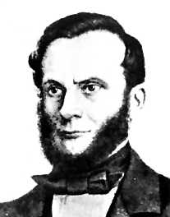
• • 理论温标—热力学温标
热力学温标是建立在第二定律基础上，不依赖于任何物质的特性的温标。
热力学温度国际单位为"开尔文" , 简称开, 记为K, 是基本的物理量。
可证明在理想气体温标有效范围内，热力学温标与理想气体温标完全一致。

Slide 41
常用的摄氏温标 t（° C)定义：t = T−273.15

Slide 42
• • 国际温标
为克服气体温度计使用的繁复及统一各国温标自1927年起，经多次修改，国际上规定的一种实用温标，现为1990国际温标
ITS (International Temperature Scale)
各种实用温度计都可按照ITS-90进行标定。
ITS-90给出不同温度计的实用范围和温度
固定点的定义。
Notes:
参见（陆果）书下册p818

Slide 43
§3 理想气体状态方程
一个热力学系统的平衡态可由四种状态参量确定。第0定律表明，平衡态下的热力学系统存在一个状态函数--温度。温度与四种状态参量必然存在一定的关系。所谓状态方程就是温度与状态参量之间的函数关系式，此定义适合于任何热力学系统.

Slide 44
§3 理想气体状态方程
状态方程在热力学中是通过大量实践总结来的。然而应用统计物理学， 原则上可根据物质的微观结构推导出来。
一定质量的理想气体，当不必考虑电磁性质和化学性质时，可看作简单系统。 T、 V 和P 的函数关系即其状态方程.

Slide 45
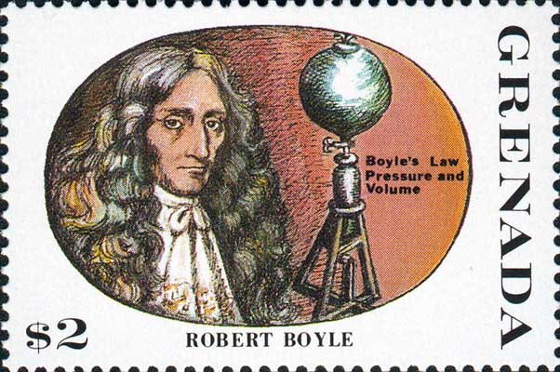
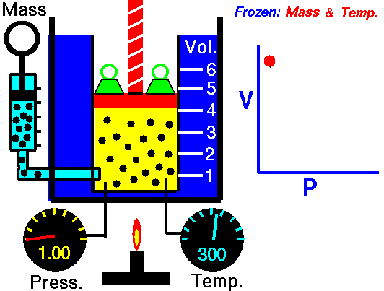
PV = const
Boyle

Slide 46
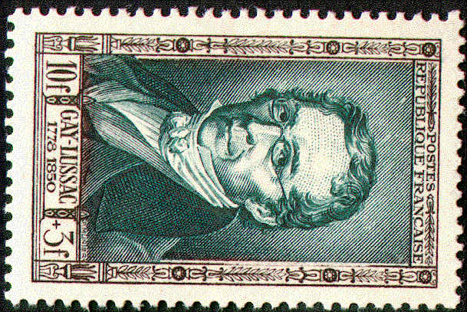
P = P₀(1+at)
Gay Lussac

Slide 47
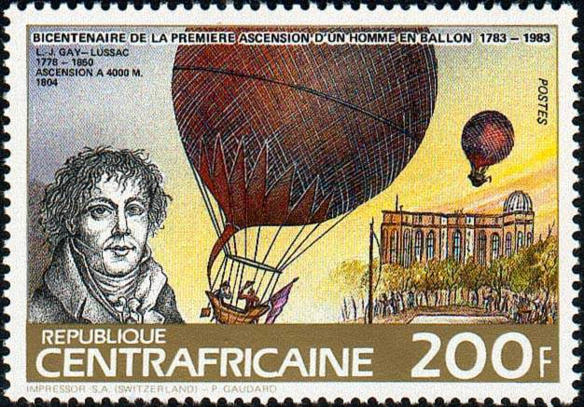
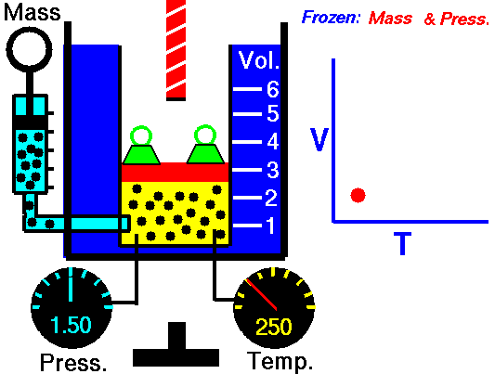
V = V₀(1+at)
Charles

Slide 48
3.1 热力学中理想气体状态方程的建立
根据 玻意耳定律：
PV =常数
建立方程
理想气体温标：

Slide 49
T_{f} P_{f}
—— = ——
T_{i} P_{i}
( P₁ ,V₁ ,T₁ )
( P₂ ,V₂ ,T₂ )
V₁不变
T₂不变
( P’₂, V₁, T₂ )
使理想气体由初态 ( P₁ , V₁ , T₁ ) 经中间态
(${P′}_{2}, V_{1}, T_{2}$) 变化到末态 ( P₂ , V₂ , T₂ )。
第一步：
保持 V₁一定，根据理想气体温标定义得：

Slide 50
第二步:
保持T₂不变，根据玻意耳定律得：
P₂´V₁ = P₂V₂
…… (2)
将(1)代入(2)得：
…… (3)
一定质量的同种理想气体，任一状态下的
PV/T 的值都相等。

Slide 51
……(3)
用V₀，P₀，T₀ 表示该气体在标准状态
下的相应的状态参量值, 根据(3)则有:
……(4)

Slide 52
标准状态:
P₀ = 1.013×10⁵帕=1大气压= 760mm Hg；
T₀ = 273.15开= 0ºC；
V₀ = ν .v₀ ν 为气体摩尔数，v₀为标准状态下气体的摩尔体积 v₀ = 22.4升

Slide 53
由(4)可得:
$$PV=ν\frac{P_{0}V_{0}}{T_{0}}T\begin{matrix} & \end{matrix} (5)$$
实验表明：在相同的温度和压强下，1mol 任何理想气体的体积都相同，即为v₀ ，可令：
$\frac{P_{0}V_{0}}{T_{0}}$ = R（普适气体常数）

Slide 54
则由(5)式可得理想气体状态方程：
或
( M气体质量 ，μ 气体摩尔质量）
令：
为单位体积中的分子数

Slide 55
1.4 摩尔、摩尔质量
一摩尔是一个系统所含物质的量，即该系统中
所包含的基本单元数等于0.012千克碳_12 的原子数
N_{A}-阿伏伽德罗数。基本单元可以是原子、分子、离
子、电子或其它粒子。因此要指明是何种基本单元。
一摩尔分子质量 （简称摩尔质量）
m 是一个分子的质量。

Slide 56
原子质量单位：一个碳12原子质量的12分之一
分子量或原子量的定义：
所以摩尔（分子或原子）质量：

Slide 57
作业1
在室温下，容积为2升的容器内装满被测的压缩空气，测出其压力为10大气压，并称出容器连同气体的质量10.03kg；放出一部分气体后,使压力下降到8大气压,求此时所称出容器连同气体的质量（设空气平均分子量29）。

Slide 58
作业2
两个空气容器A和B以装有阀门的细管相联，容器A浸入温度保持为T₁=100 ºC的水槽中，而容器B浸入温度保持在T₂=0 ºC的冷水中，开始时，两容器的空气彼此被阀门分开，容器A中的压力等于P₁=5.33×10⁴帕，容器B中的压力P₂=2.00×10⁴帕。如果A的容积V₁=250厘米³，而B的容积V₂=400厘米³，阀门打开后达到稳定时的压力（不考虑对流和热传导）。

Slide 59
作业3
水银气压计混进一个气泡，因此它的读数比实际的气压小些，当精确的气压计的水银柱高为768毫米时，它的水银柱高只有748毫米，此时管中水银面到顶点的距离为80毫米，试问，此气压计的水银柱高为758毫米时，实际气压应是多少个标准大气压？(把气泡中的气体当作理想气体，并设温度不变。)
80mm
768mmHg
748mmHg

